Slide 1
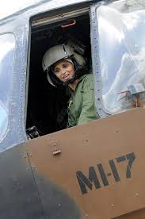
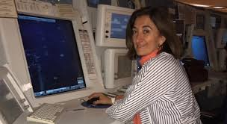
RAC 67
NORMAS PARA EL OTORGAMIENTO DEL CERTIFICADO MÉDICO AERONÁUTICO
Numerales: 67.205, 67.305, 67, 405 Requisitos psicofísicos: (Certificado médico clase 1, clase 2 y clase 3).
El solicitante no padecerá de ninguna enfermedad o incapacidad que, probablemente, le impida de manera súbita, operar con seguridad la aeronave o desempeñar con seguridad sus atribuciones. El reconocimiento está basado en los siguientes requisitos:
Salud mental.
(2) El solicitante deberá estar dispuesto a acreditar, en todo momento, a través de un examen de detección, que no consume sustancias psicoactivas.
(3) El solicitante no debe tener historia clínica ni diagnóstico clínico comprobado de:
(ii) Trastorno mental o del comportamiento debido al uso de sustancias psicoactivas; (éstos incluyen el síndrome de dependencia inducida por la ingestión de bebidas alcohólicas u otras sustancias psicoactivas).

